Slide 1
Здоровьесберегающие технологии, используемые в работе СП ГБОУ ООШ с.Новопавловка д/с № 8 «Золотой петушок»
Выполнила: воспитатель
Булохова Наталья Алексеевна

Slide 2
,,

Slide 4
становление осознанного отношения ребёнка к здоровью и жизни человека, накопление знаний о здоровье и развитие умения оберегать, поддерживать и сохранять его.

Slide 5
Здоровьесберегающие технологии
технологии сохранения и стимулирования
здоровья
технологии обучения здоровому образу жизни
коррекционные технологии

Slide 6
Технологии сохранения и стимулирования
здоровья:
Ритмопластика
Динамические паузы
Подвижные и спортивные игры
Релаксация
Пальчиковая гимнастика
Гимнастика для глаз
Дыхательная гимнастика
Гимнастика бодрящая

Slide 7
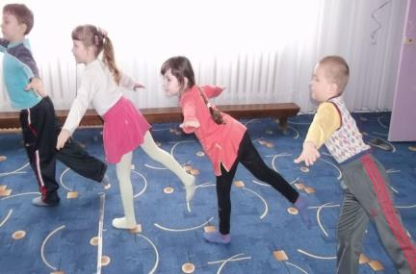
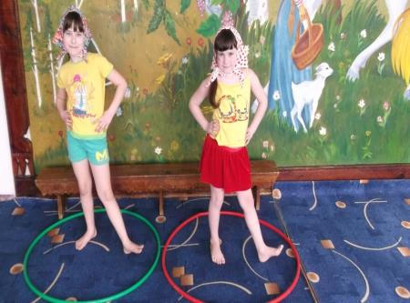
Ритмопластика
Ритмическая гимнастика укрепляет опорно-двигательный аппарат, дыхательную и сердечно- сосудистую системы, способствует формированию правильной осанки, развитию музыкальности.

Slide 8
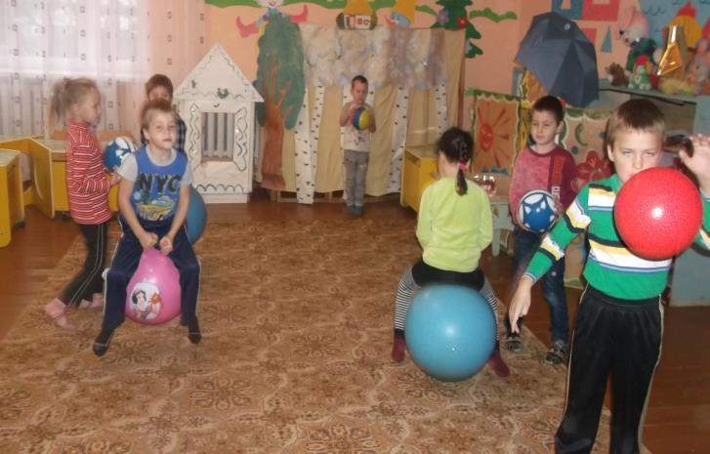
Динамические паузы

Slide 9
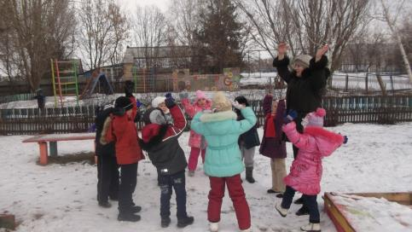
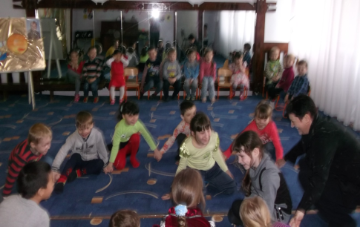
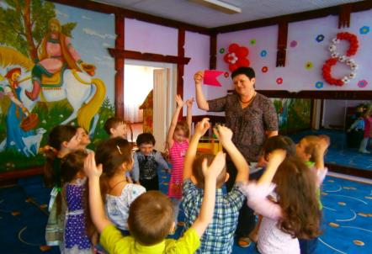
Подвижные и спортивные игры
проводятся во время НОД, на прогулке, в групповой комнате. Игры подбираются в соответствии с возрастом ребенка, местом и временем ее проведения.

Slide 10
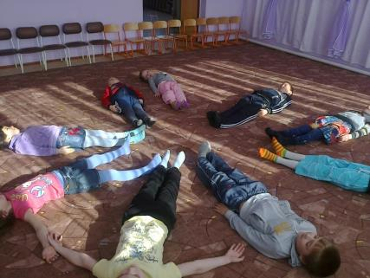
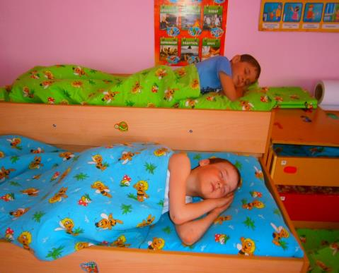
Релаксация
используется спокойная классическая музыка (Чайковский, Рахманинов), звуки природы
Тише, тише, тишина ! Разговаривать нельзя ! Мы устали – надо спать, ляжем тихо на кровать,
и тихонько будем спать.
Будто мы лежим на траве… На зелёной мягкой травке…
Греет солнышко сейчас, руки тёплые у нас.
Жарче солнышко пригрело – и ногам тепло, и телу.
Дышится легко, вольно, глубоко

Slide 11
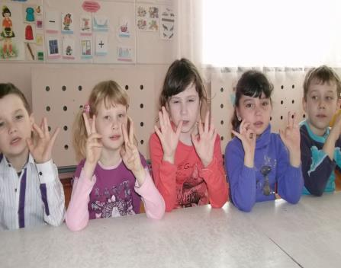
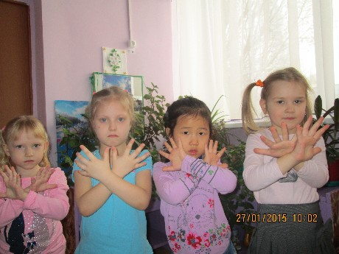
Пальчиковая гимнастика
Разотру ладошки сильно, Каждый пальчик покручу. Поздороваюсь со всеми, Никого не обойду.

Slide 12
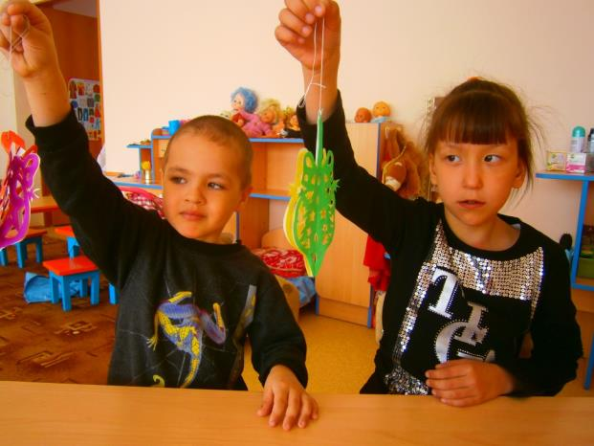
Гимнастика для глаз
ежедневно по 3-5 мин. в любое свободное время; в зависимости от интенсивности зрительной нагрузки

Slide 13
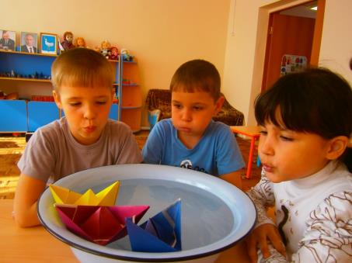
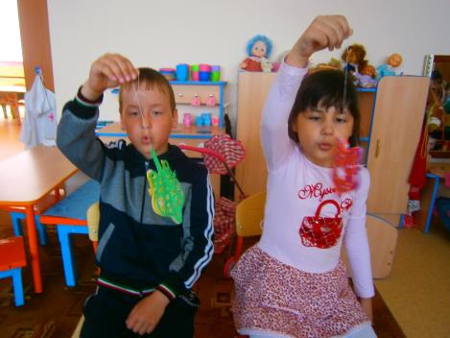
Дыхательная гимнастика
проводится в различных формах физкультурно-оздоровительной работы.
Активизируется кислородный обмен во всех тканях организма, что способствует нормализации и оптимизации его работы в целом.

Slide 14
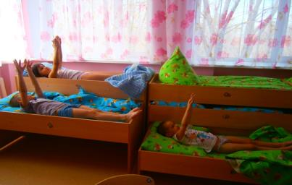
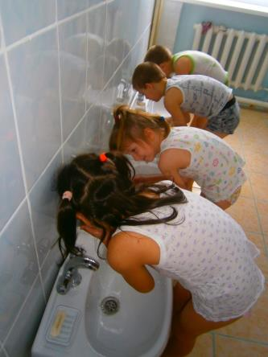
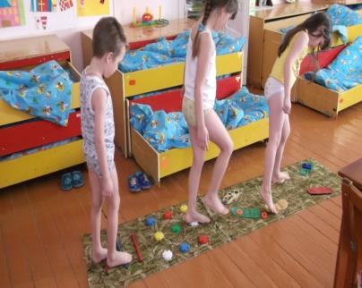
Гимнастика бодрящая
проводится после дневного сна, форма проведения различна: упражнения
на кроватках, обширное умывание,
ходьба по коврикам «здоровья» и т.д.

Slide 15
Технологии обучения здоровому образу жизни
Утренняя гимнастика
Физкультурные занятия
Занятия из серии «Азбука здоровья»
Самомассаж
Активный отдых

Slide 16
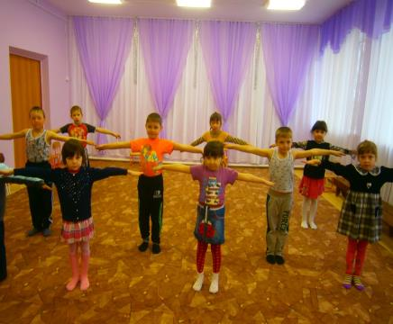
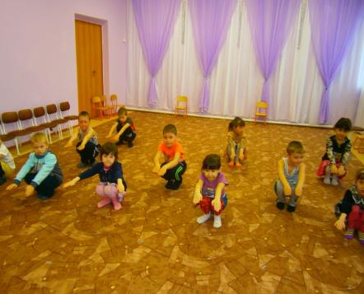
Утренняя гимнастика
Точно знаем: по утрам
Взрослым всем и малышам
Чтоб стать сильным и здоровым,
Не болеть и быть весёлым,
Надо быстро просыпаться и зарядкой заниматься.

Slide 17
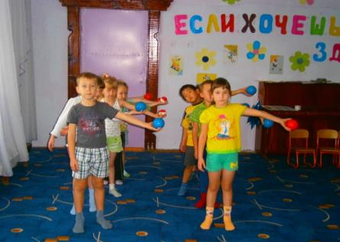
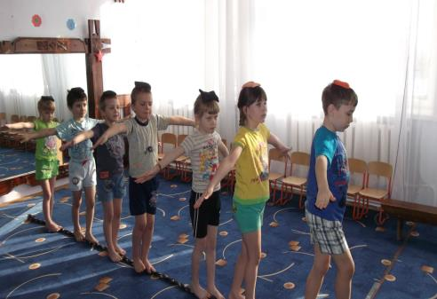
Физкультурные занятия

Slide 18
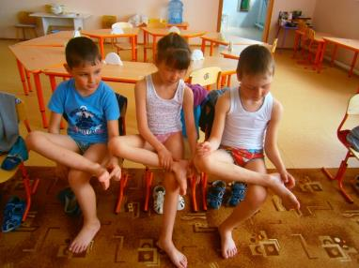
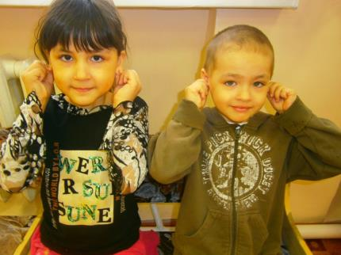
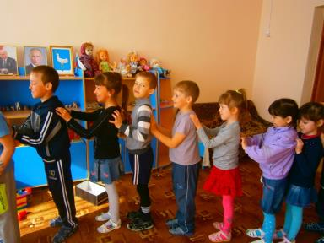
Самомассаж
Самомассаж проводится в игровой форме ежедневно, в виде пятиминутного занятия или в виде динамической паузы на занятиях.

Slide 19
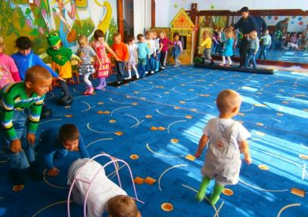
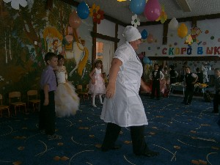
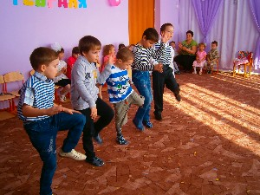
Активный отдых
физкультурные праздники, досуги, развлечения, дни здоровья

Slide 20
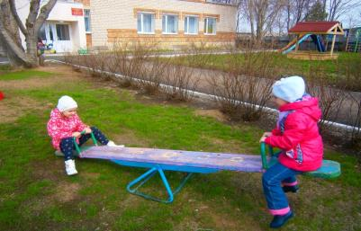
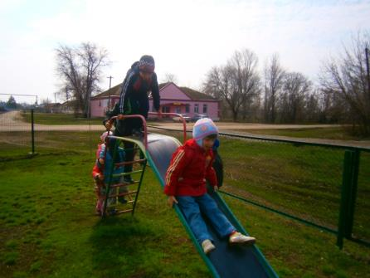
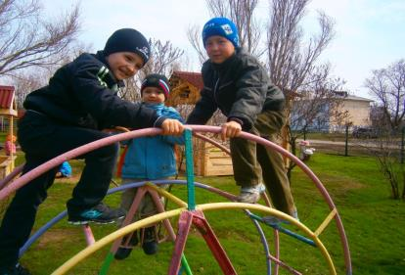
Активный отдых
Спортивное оборудование позволяет обеспечить максимальную
двигательную активность детей на прогулке

Slide 21
Коррекционные технологии
Технология музыкального воздействия
Сказкотерапия
Артикуляционная гимнастика

Slide 22
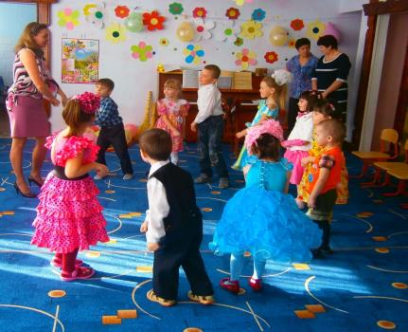
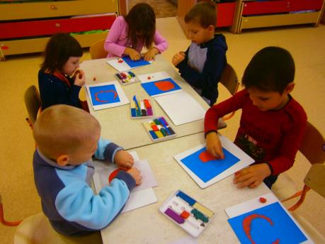
Технология музыкального воздействия
используется в качестве вспомогательного средства, как часть других технологий, для снятия напряжения, повышения эмоционального настроя.

Slide 23
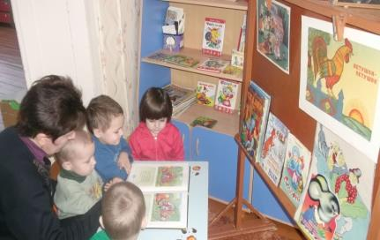
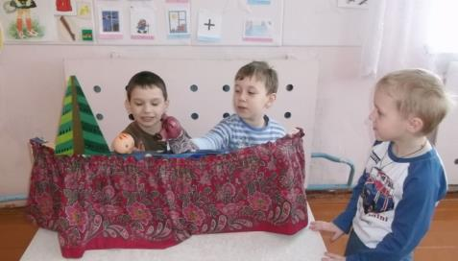
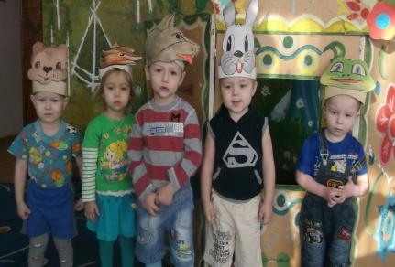
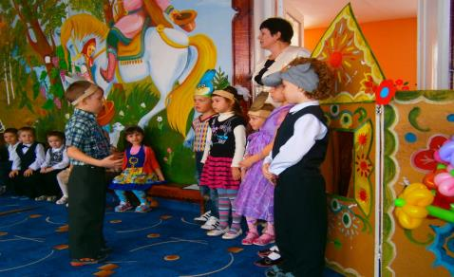
Сказкотерапия

Slide 24
Работа с родителями
Очные консультации, рекомендации и беседы с родителями по поводу профилактики болезней, соблюдения личной гигиены, пользы дополнительных прогулок и занятий.
Заочные консультации родителей с использованием интернет-ресурсов.
Родительские собрания.
Папки-передвижки
Анкетирование родителей.
Совместные акции педагогов, родителей и детей: спортивные праздники, дни здоровья; памятки, буклеты из серии «Пальчиковая гимнастика», «Как правильно закаливать ребенка?», дни открытых дверей.

Slide 25
Спасибо за внимание!

